Slide 1
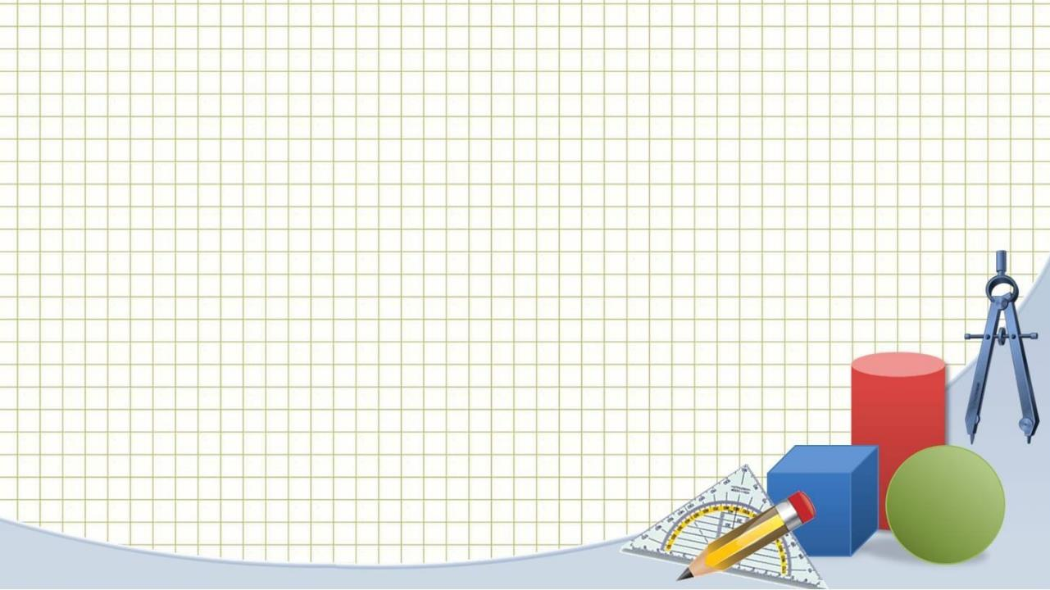
Геометрия в природе
Групповой исследовательский проект
Худынцева Екатерина
Коротков Антон
Ноговицына Милана
учащиеся 1-го класса
МОКУ Фабричной ООШ пгт Лальск
Лузского муниципального округа
Кировской области
Руководитель
Пластинина Галина Григорьевна

Slide 2
Тема исследования: Природные объекты
(кристаллы поваренной соли, семена растений, крупа)
Цель исследования: исследовать и выделить основные геометрические фигуры в природе, поиск их в природных объектах
Задачи исследования:
-выделить основные геометрические фигуры;
-провести исследование природных объектов с целью определения их геометрических форм.
-проанализировать и систематизировать полученные результаты, создать продукт (презентацию)

Slide 3
Предмет исследования: очень маленькие природные объекты
Гипотеза: предположим, что очень маленькие природные объекты имеют форму геометрических фигур.
Практическая значимость: наши исследования могут быть использованы на уроках математики, во внеурочной деятельности.

Slide 4
Методы исследования: рассмотреть природные объекты в цифровой микроскоп, получить информацию в интернете, обобщить и систематизировать полученные данные.
Оборудование для проведения исследования
Цифровой микроскоп, компьютер, соль поваренная, крупа, семена цветов.
Планирование исследовательской деятельности:
- обзор информации
- проведение опыта №1 «Кристаллы соли»
- проведение опыта №2 «Семена растений»
- проведение опыта №3 «Крупа»

Slide 5
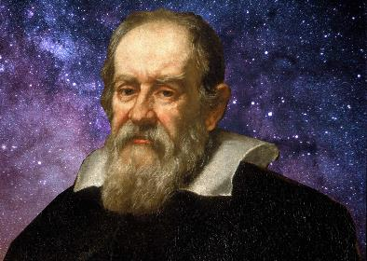
Природа говорит языком математики:
буквы этого языка – круги, треугольники
и иные математические фигуры.
Галилей

Slide 6
C первого класса на уроках математики знакомимся с различными геометрическими фигурами (квадрат, прямоугольник, многоугольник, треугольник, линия, отрезок).

Slide 7
Вопросы
-Что такое геометрия?
-Имеют ли геометрическую форму природные объекты очень маленького размера

Slide 8
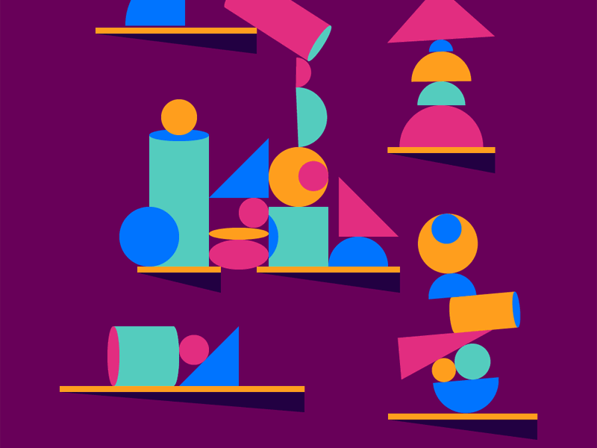
Геометрия – это наука о разных геометрических фигурах и формах.
Вокруг нас очень много природных объектов, которые имеют форму геометрических фигур.

Slide 9
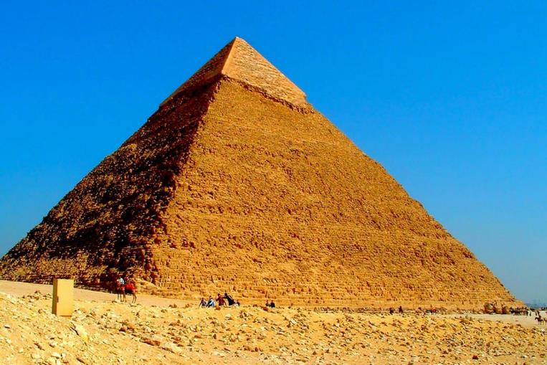
Обзор информации.
Достоверно известно, что геометрические знания применялись ещё в Древнем Египте. Около 2900 лет до нашей эры была построена первая египетская пирамида. Знание геометрии было необходимо для построения пирамид, которые состояли из квадратного основания и треугольных граней.

Slide 10
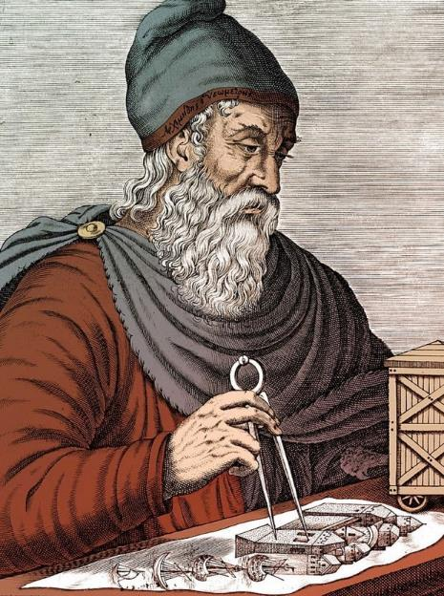
ЕВКЛИД
(ок. 325 г. до нашей эры)
Знаменитый ученый Древней Греции.
Предположительно родился в Александрии, учился в Афинах.
Вернувшись в родной город основал в нем научную школу.
Кроме математики, занимался оптикой и музыкой.

Slide 11
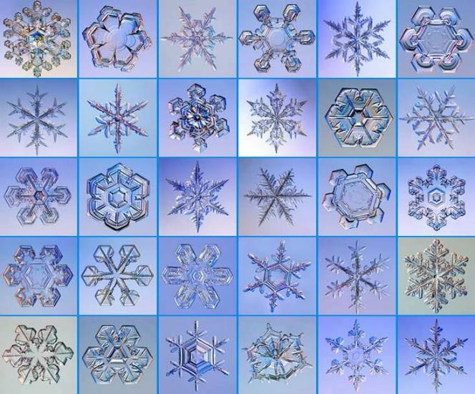
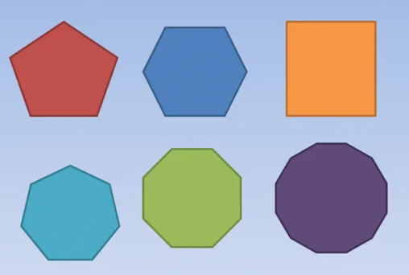
Геометрия в природе
Снежинки имеют разнообразные геометрические фигуры

Slide 12
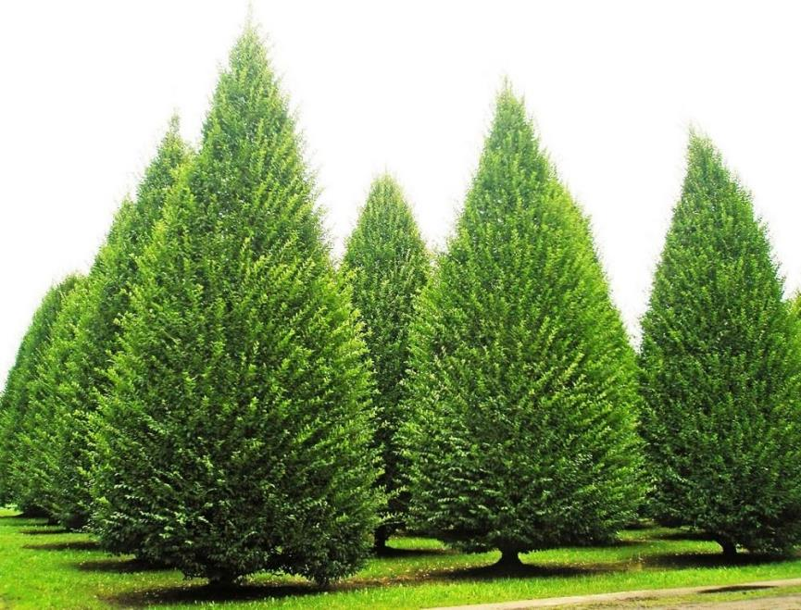
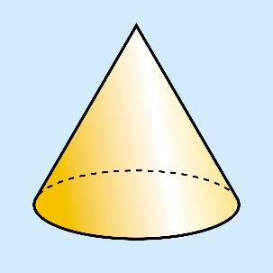
Геометрия в природе
Деревья имеют форму конуса

Slide 13
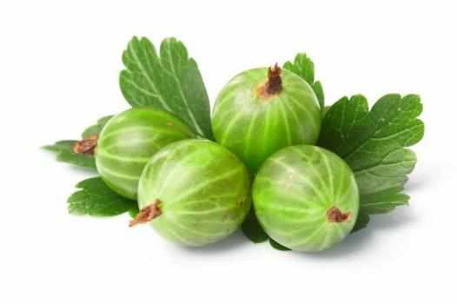
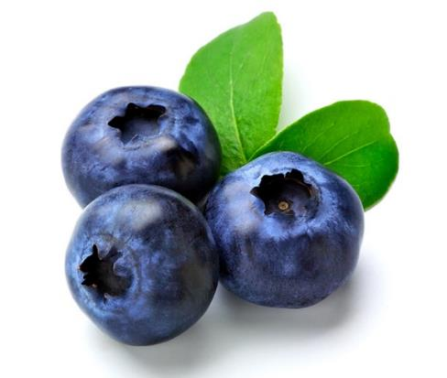
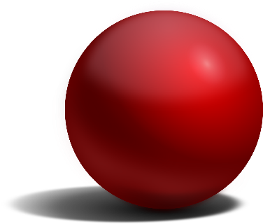
Геометрия в природе
Ягоды имеют форму шара

Slide 14
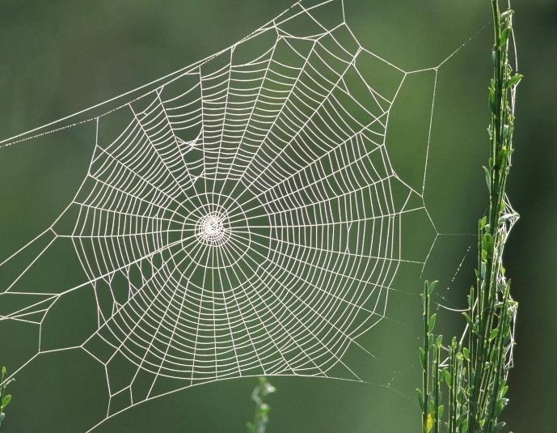
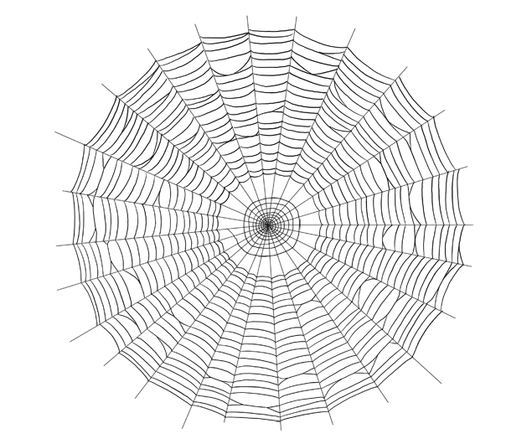
Геометрия в природе
Спирально плетет свою паутину паук

Slide 15
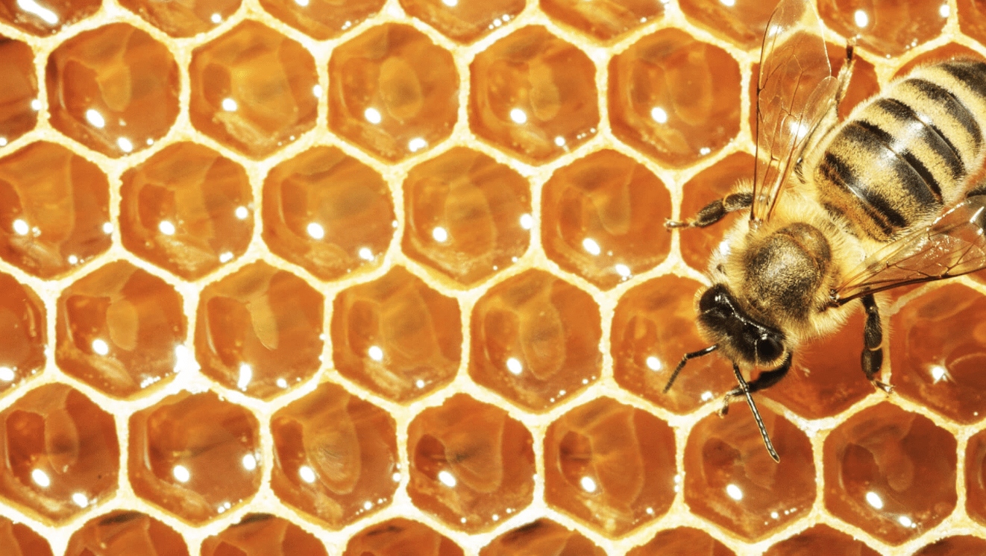
Геометрия в природе
Пчёлы строят свои соты из шестиугольников.

Slide 16
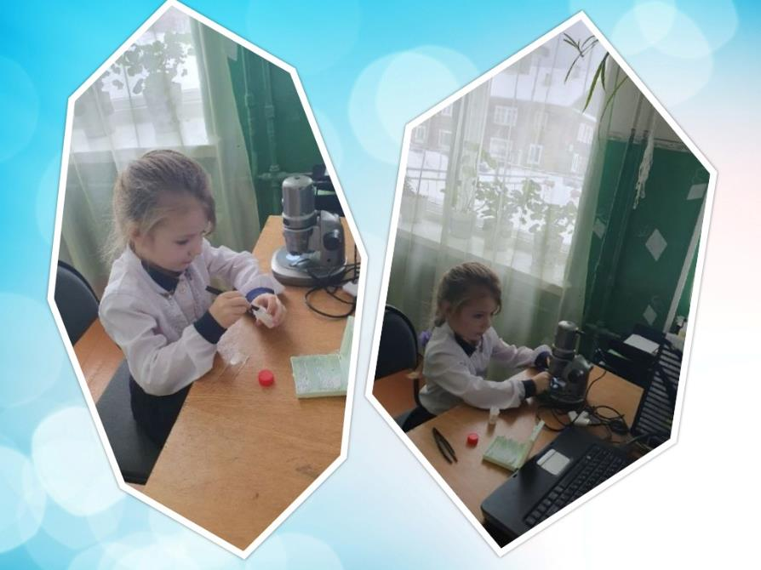
Опыт №1
Опыты исследовательской деятельности
Рассмотреть кристаллы соли
Цель: на основе проведенного опыта рассмотреть кристаллы поваренной соли и убедиться, что кристаллы соли имеют форму куба.

Slide 17
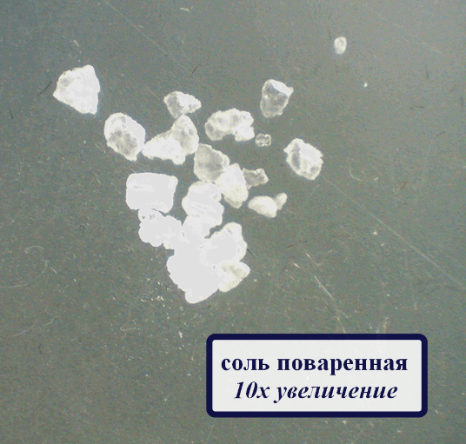
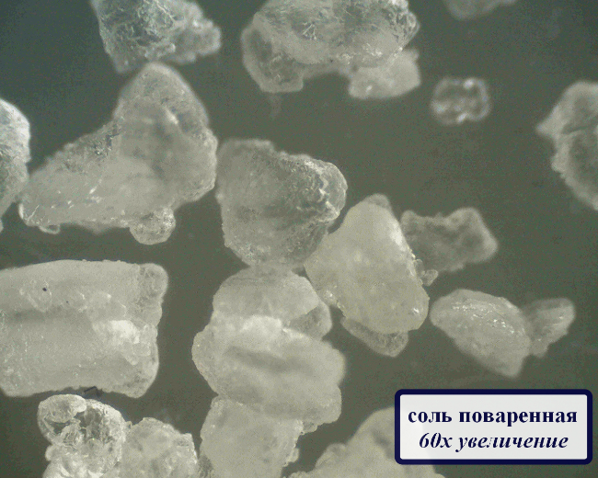
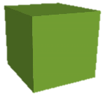
Опыты исследовательской деятельности
Вывод: Поваренная соль состоит из кристаллов в форме куба.

Slide 18
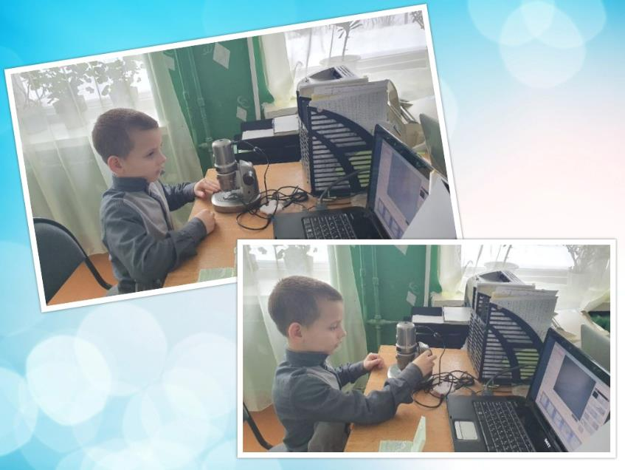
Опыты исследовательской деятельности
Опыт №2
Рассмотреть крупинки пшена
Цель: на основе проведенного опыта убедиться, что крупинки пшена имеют форму шара

Slide 19
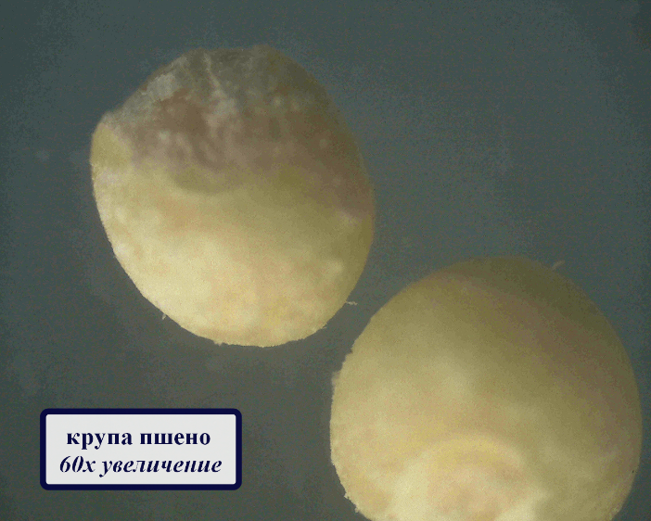
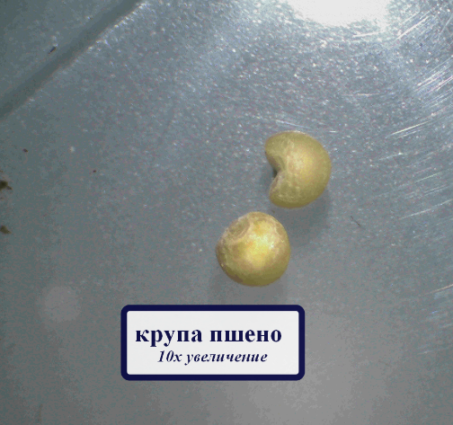
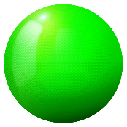
Опыты исследовательской деятельности
Вывод: крупинки пшена имеют шаровидную форму

Slide 20
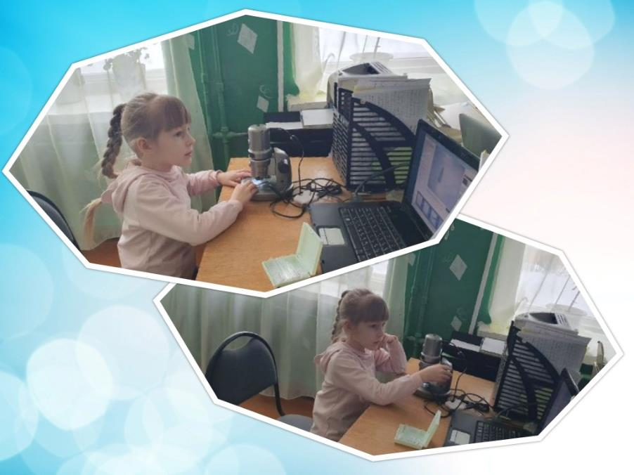
Опыты исследовательской деятельности
Опыт №3
Рассмотреть семена цветов петуньи
Цель: на основе проведенного опыта убедиться, что семена петуньи имеют форму конуса

Slide 21
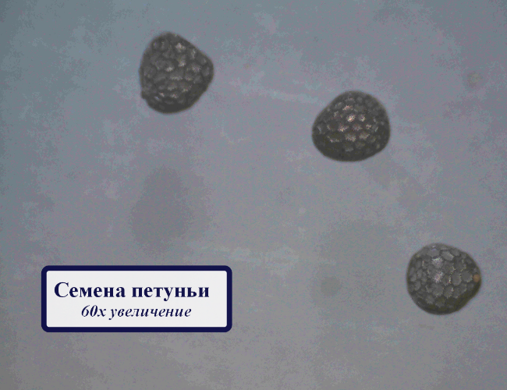
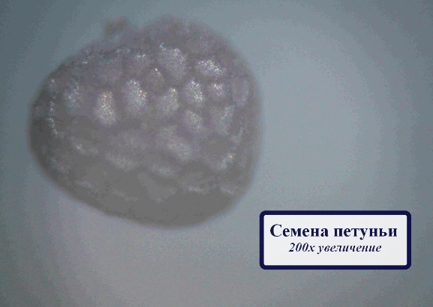
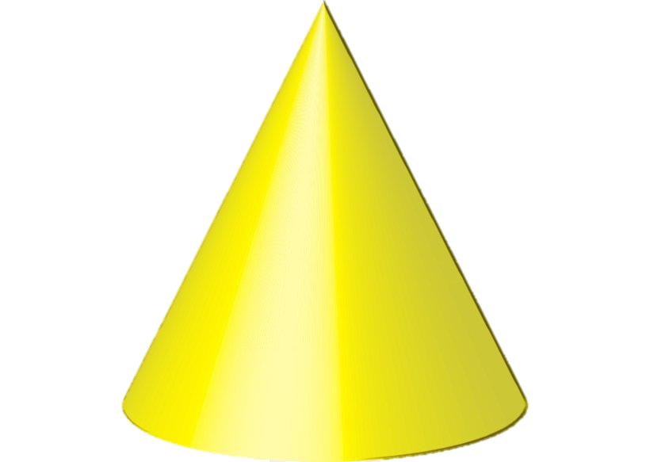
Опыты исследовательской деятельности
Вывод: Семена петуньи имеют конусовидную форму

Slide 22
Заключение.
Из всех увиденных нами предметов можно сделать выводы, что: геометрия является неотъемлемой частью нашего мира и ее геометрические фигуры присутствуют в очень маленьких природных объектах.
Поэтому изучение геометрии - это важный этап в учебном процессе

Slide 24
Список использованных источников информации
https://multiurok.ru/files/proektno-issledovatelskaia-deiatelnost-geometriia.html
https://fb.ru/article/470498/geometriya-v-prirode-zolotoe-sechenie-zerkalnaya-simmetriya-i-fraktalyi
https://yandex.ru/images/search?text=%D0%B3%D0%B5%D0%BE%D0%BC%D0%B5%D1%82%D1%80%D0%B8%D1%8F%20%D0%B2%20%D0%BF%D1%80%D0%B8%D1%80%D0%BE%D0%B4%D0%B5&stype=image&lr=113204&source=serp

